Slide 1

Finale Präsentation Programming Languages for DS
Marc Friz (40654), Nadja Herrmann (40523)
Hochschule der Medien, Stuttgart, 10.11.2021

Slide 2
agenda
Motivation und Zielsetzung
Konzeptionelles Vorgehen
Blick auf unsere Daten
Datenbereinigung und Datenvorbereitung
Datenanalyse
Dashboard
Fazit und Ausblick

Slide 3
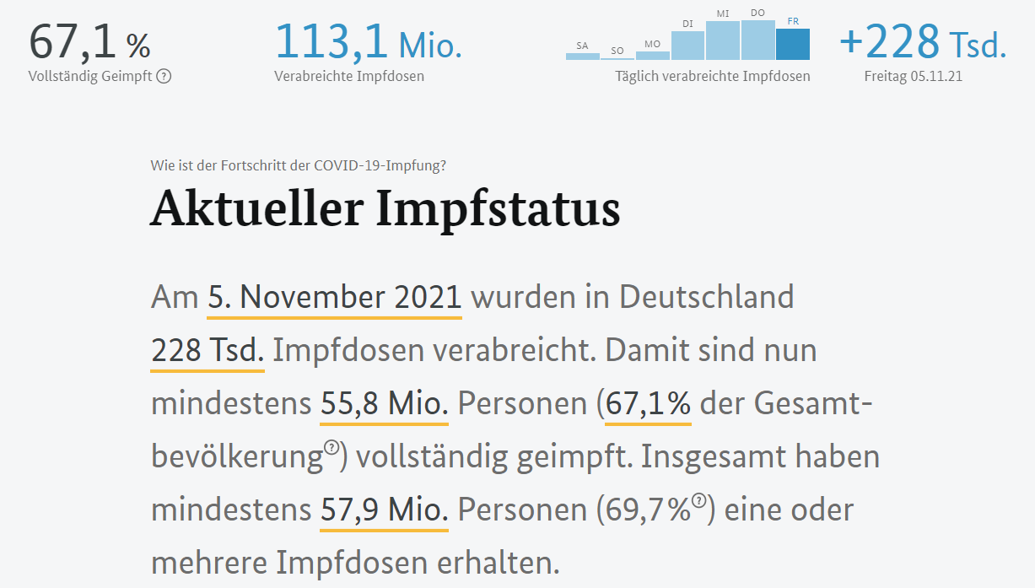

Slide 4

haben sich die IMPFZAHLEN auf die Mobilität ausgewirkt?

Slide 5
Konzeptionelles vorgehen

Slide 6
Konzeptionelles vorgehen
OUTPUT
Monitoring
Basis for the dashboard
Data analysis
Detailed analysis of the prepared data

Slide 7


Konzeptionelles vorgehen
INPUT
OUTPUT
Mobility data
Monitoring
Basis for the dashboard
Vaccination data
Data analysis
Detailed analysis of the prepared data

Slide 8

Blick auf unsere Daten
Datensatz 1: Google Mobilitätsbericht
Bewegungstrends nach Region für verschiedene Kategorien
Bundesland
Einzelhandel und Erholung
Lebensmittel und Apotheken
Öffentlicher Park, Schloss, Waldgebiete, Camping, Aussichtsplattformen
Bahn Haltestellen, Taxistand, Raststätten, Bahnhöfe
Wohngebiete
Datensatz 2: DBI Impfdaten
Impfzahlen
Impfdatum
Bundesland ID
Impfstoff
Impfserie
Anzahl
* Datensätze stehen als .csv zur Verfügung

Slide 9
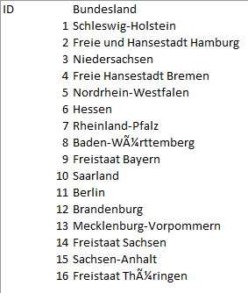
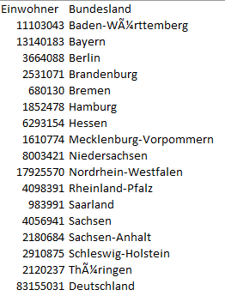
Daten Input
INPUT
Mobility data
Loading of historic data
Vaccination data
Loading of historic data
Subregion data
Scraping of data
W
Resident data
Scraping of data
W

Slide 10
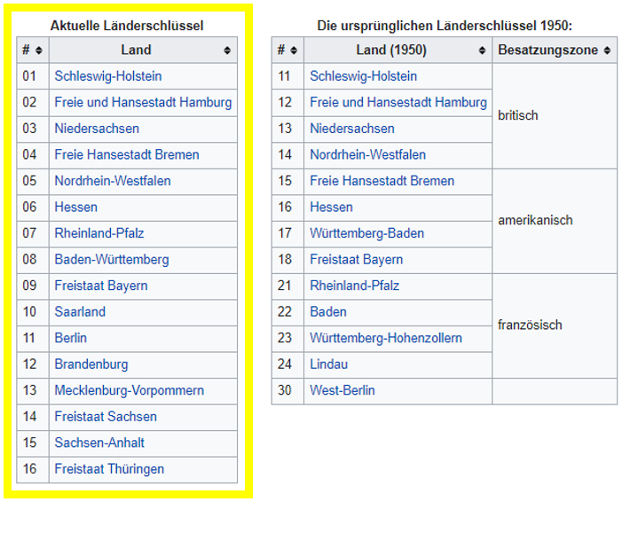
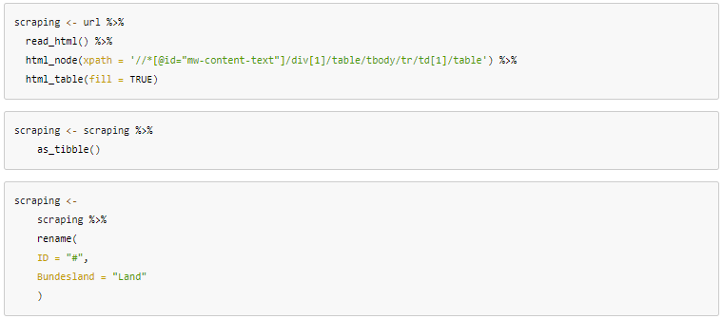
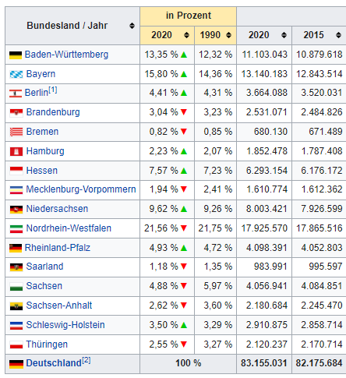
Daten Input

Slide 11
Datenbereinigung und Vorbereitung

Slide 12
Konzeptionelles vorgehen
INPUT
DATA PROCESSING
OUTPUT
Mobility data
Loading of historic data
Data preparation
Cleaning of data
Transformation of data
Monitoring
Basis for the dashboard
Vaccination data
Loading of historic data
Data preparation
Cleaning of data
Transformation of data
Data analysis
Detailed analysis of the prepared data
Subregion data
Scraping of data
W
Data preparation
Cleaning of data
Transformation of data
Resident data
Scraping of data
W

Slide 13
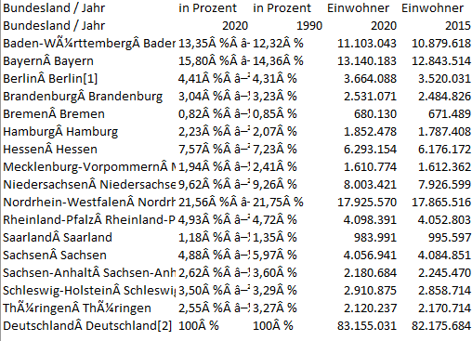
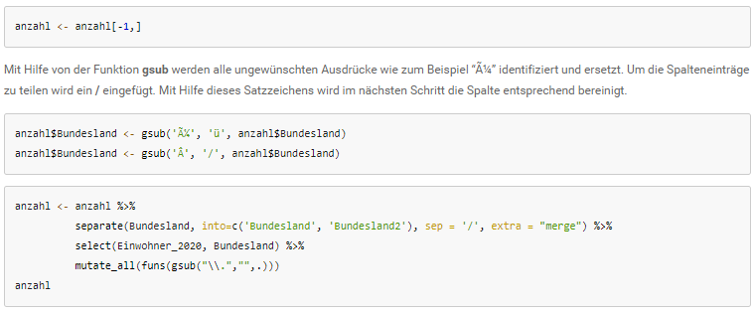
Anreicherung der Daten Einwohnerzahlen

Slide 14
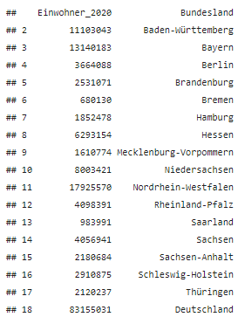
Anreicherung der Daten Einwohnerzahlen

Slide 15
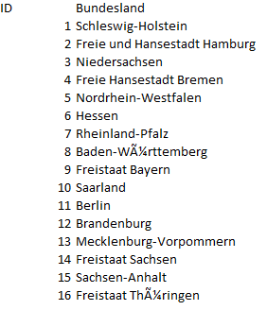
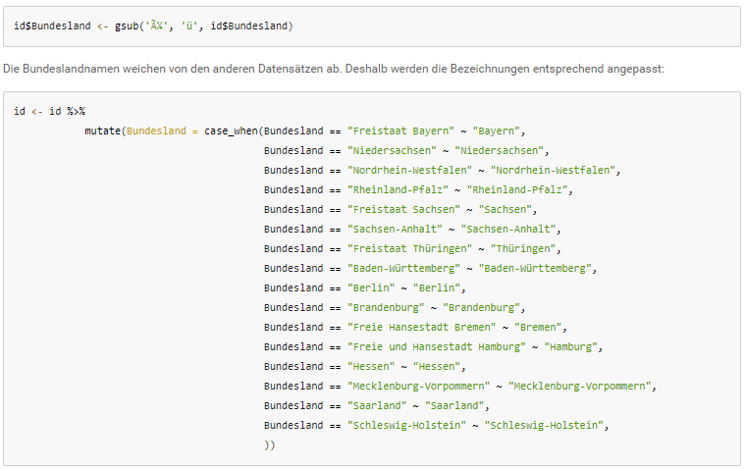
Anreicherung der Daten Länderschlüssel

Slide 16
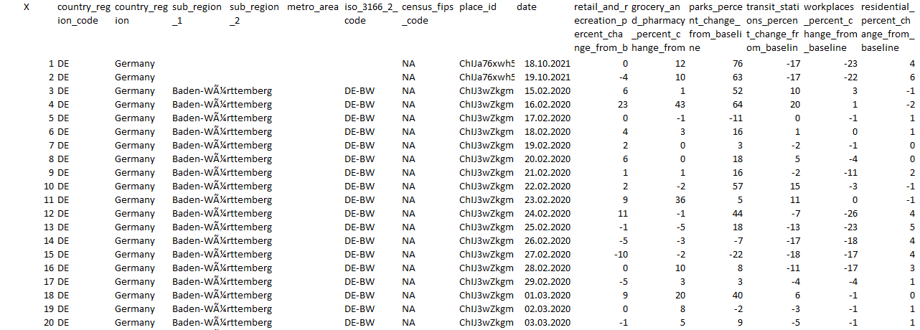
Datensatz 1: Google Mobilitätsbericht

Slide 17

Datensatz 1: Google Mobilitätsbericht

Slide 18
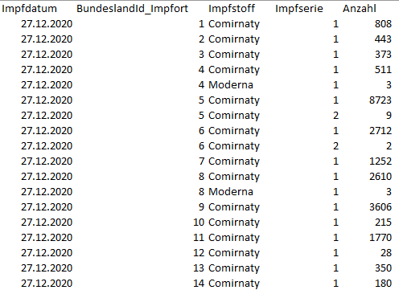
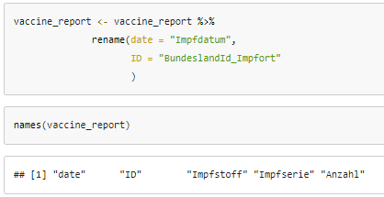
Datensatz 2: DBI Impfdaten

Slide 19
Datensatz 2: DBI Impfdaten

Slide 20
Konzeptionelles vorgehen
INPUT
DATA PROCESSING
OUTPUT
Mobility data
Loading of historic data
Data preparation
Cleaning of data
Transformation of data
Monitoring
Basis for the dashboard
Joined data
Cleaning of data
Transformation of data
Vaccination data
Loading of historic data
Data preparation
Cleaning of data
Transformation of data
Data analysis
Detailed analysis of the prepared data
Subregion data
Scraping of data
W
Data preparation
Cleaning of data
Transformation of data
Resident data
Scraping of data
W

Slide 21
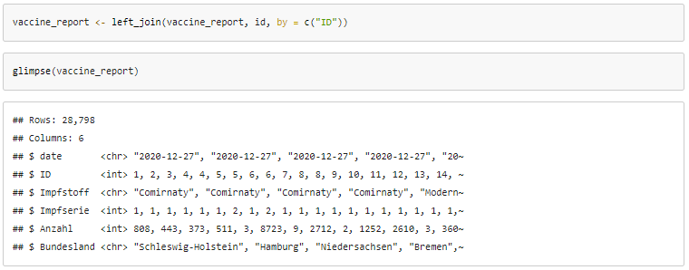
zusammenführung

Slide 22
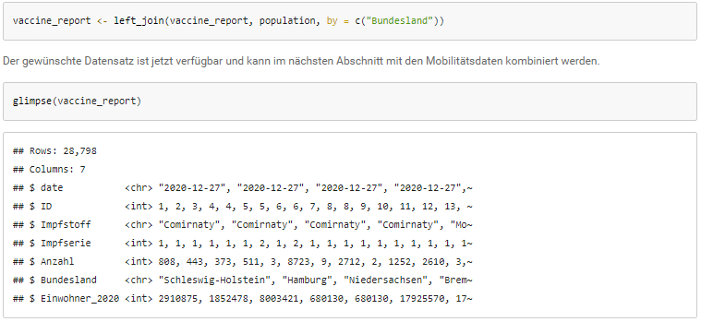

zusammenführung

Slide 23

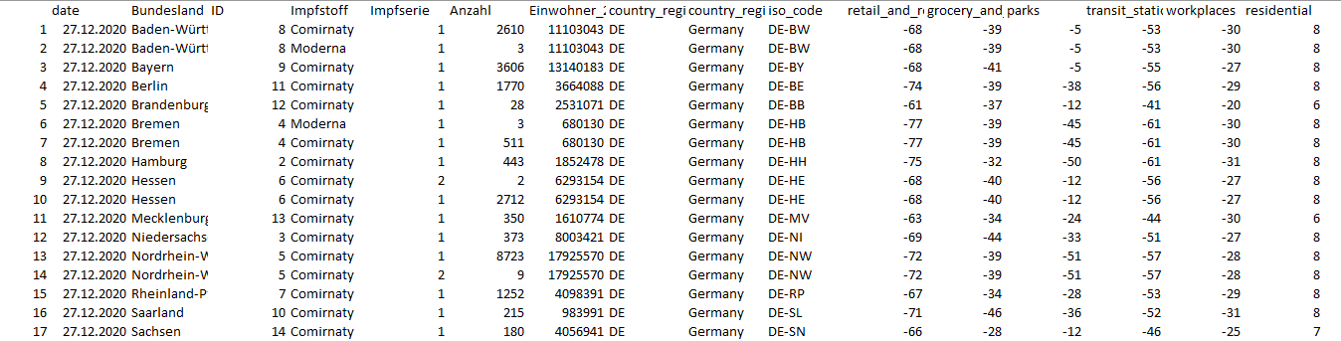
zusammenführung

Slide 24
Datenanalyse

Slide 25
Konzeptionelles vorgehen
INPUT
DATA PROCESSING
OUTPUT
Mobility data
Loading of historic data
Data preparation
Cleaning of data
Transformation of data
Monitoring
Basis for the dashboard
Joined data
Cleaning of data
Transformation of data
Vaccination data
Loading of historic data
Data preparation
Cleaning of data
Transformation of data
Data analysis
Detailed analysis of the prepared data
Subregion data
Scraping of data
W
Data preparation
Cleaning of data
Transformation of data
Resident data
Scraping of data
W

Slide 26
Konzeptionelles vorgehen
INPUT
DATA PROCESSING
OUTPUT
Mobility data
Loading of historic data
Data preparation
Cleaning of data
Transformation of data
Monitoring
Basis for the dashboard
Joined data
Cleaning of data
Transformation of data
Vaccination data
Loading of historic data
Data preparation
Cleaning of data
Transformation of data
Data analysis
Detailed analysis of the prepared data
Subregion data
Scraping of data
W
Data preparation
Cleaning of data
Transformation of data
Resident data
Scraping of data
W

Slide 27
Vorgehensweise

Slide 28
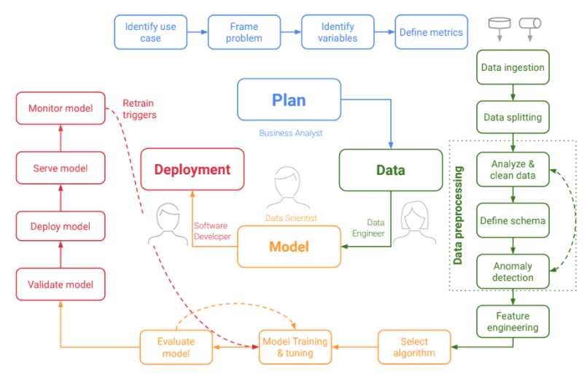
Vorgehensweise

Slide 29
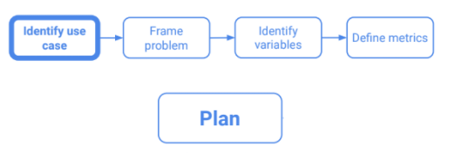

Usecase

Slide 30
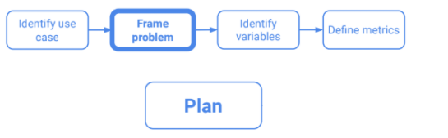
Frame
Was oder Wen betrachten wir?
Was ist unser Ziel?

Slide 31
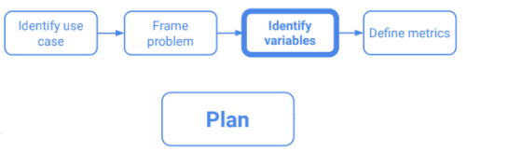
Variablen
Mobilitätsdaten:
parks
retail and recreation
grocery and pharmacy
transit stations
residential
workplaces
Impfdaten:
Anzahl an Impfungen
Impfregion

Slide 32
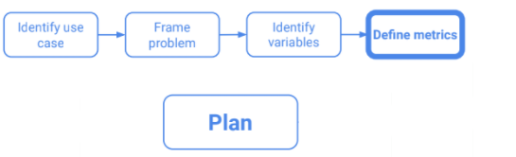
Metriken
Was definiert ein guten Standtort?

Slide 33
Dashboard

Slide 34
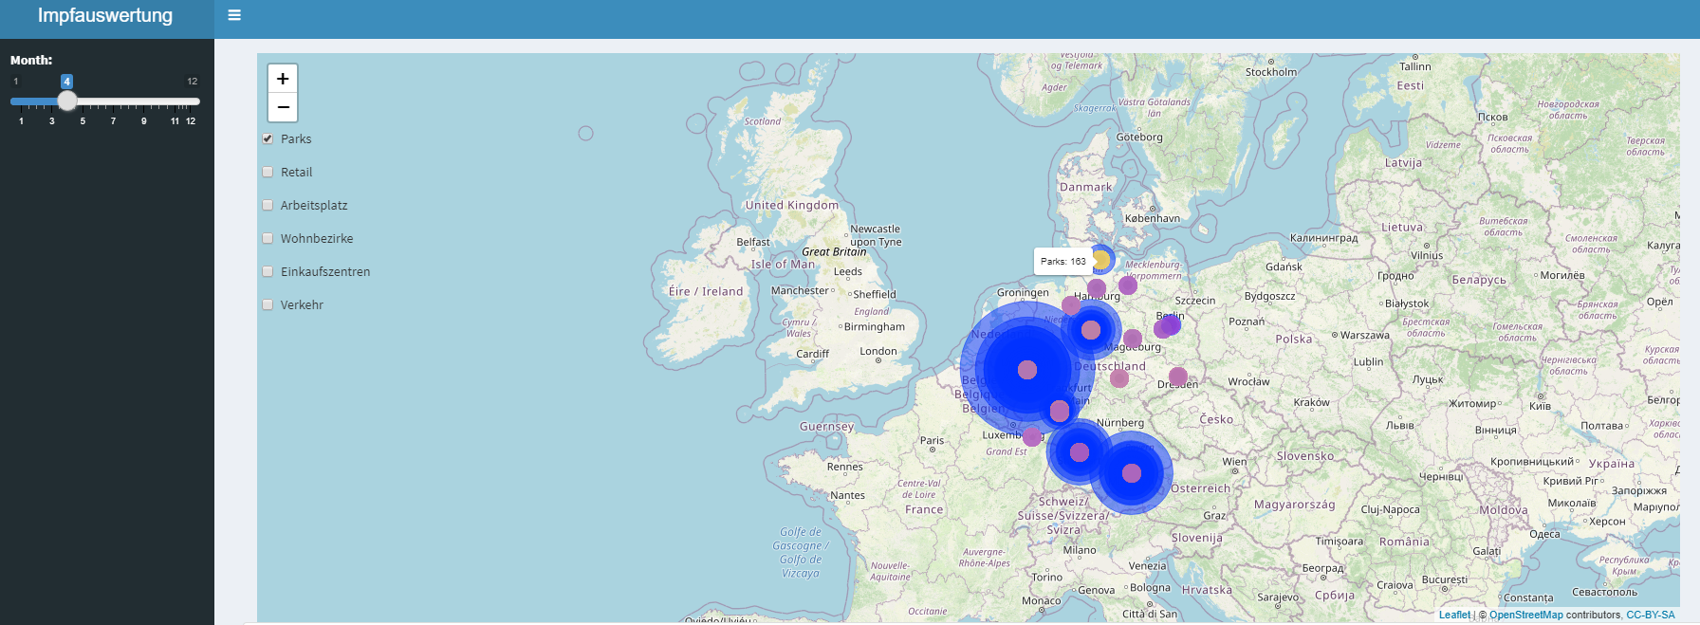
Map

Slide 35
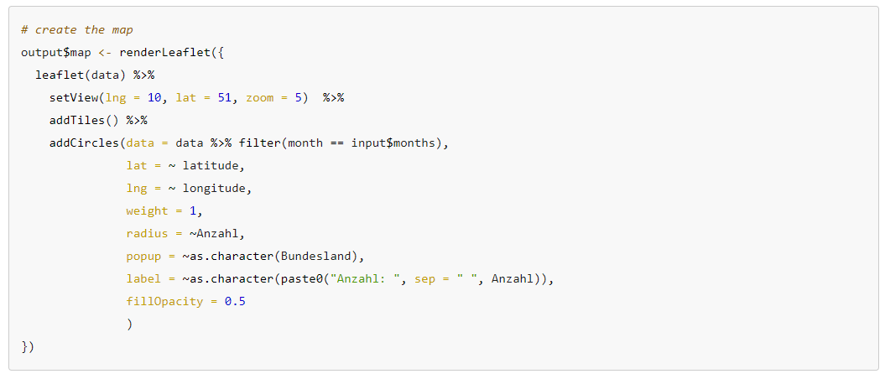
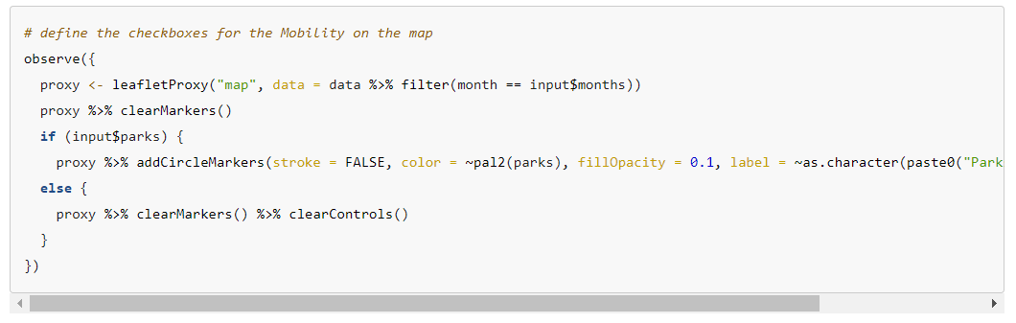
Map - Code

Slide 36
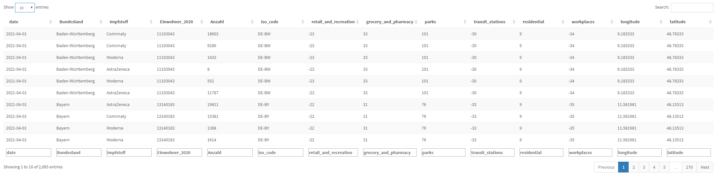
Daten

Slide 37

Fazit und Ausblick
Modell umgesetzt
Auswertungen visualisiert
Verknüpfung des SAP DWH mit einem anderen BI Tool → Dies hilft bei der Visualisierung der GeoDaten in einer Landkarte ???
Umsetzung des Projekts in Google BigQuery ???
Standtortempfehlung
https://github.com/MarcFriz/Master_Programming_Languages

